Slide 1
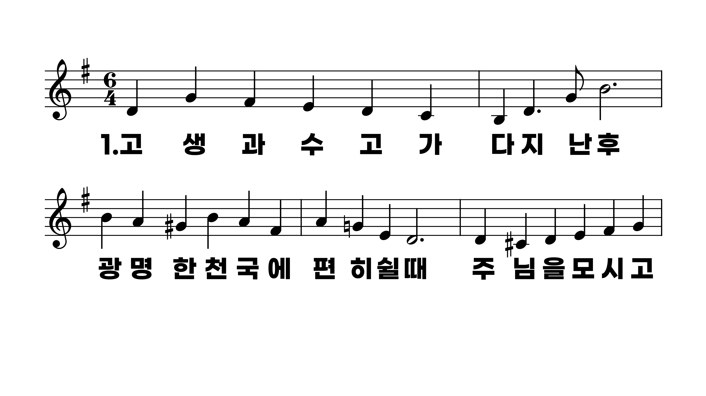
610장 고생과 수고가 다 지난 후
1.고생과수고
2.주님의한없
3.앞서간친구

Slide 2
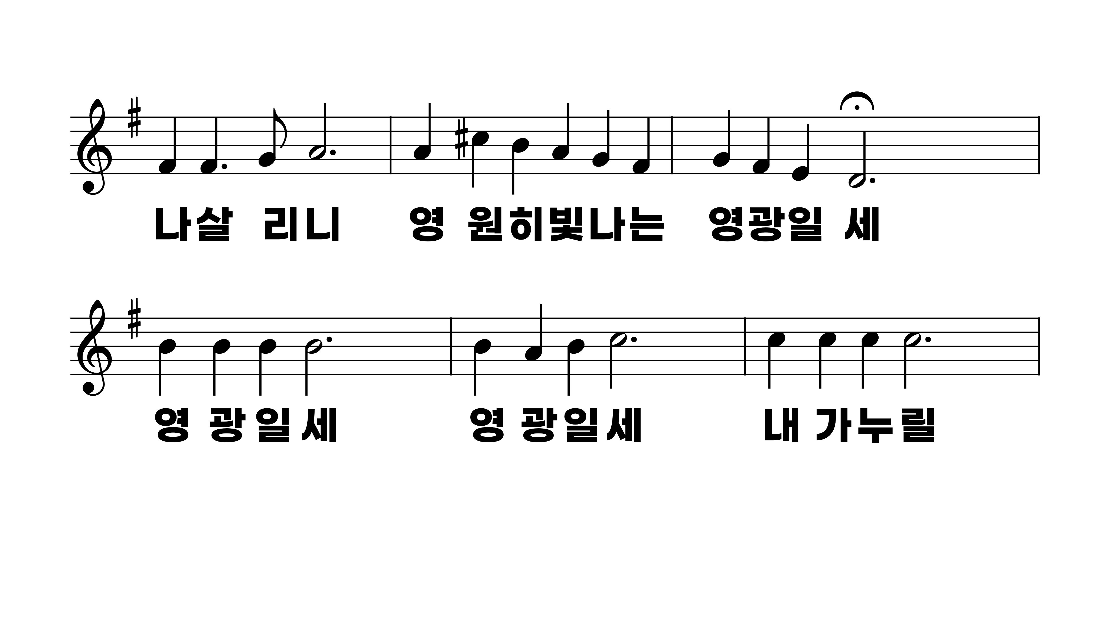
610장 고생과 수고가 다 지난 후
1.고생과수고
2.주님의한없
3.앞서간친구

Slide 3
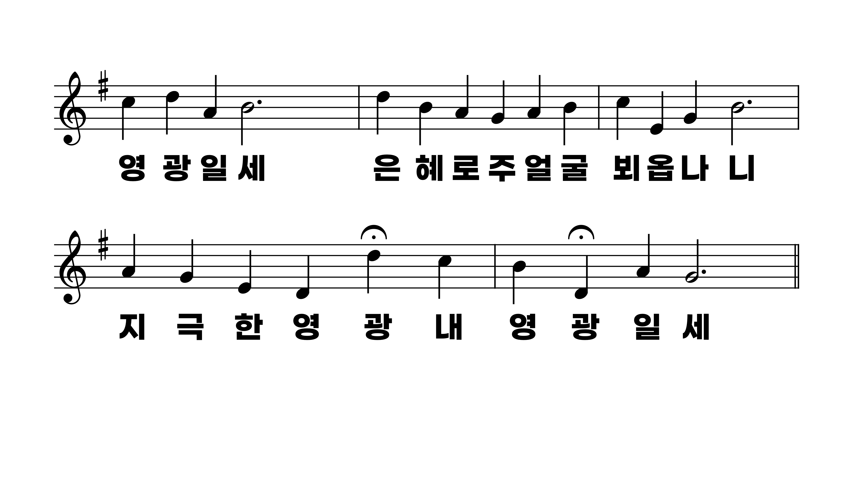
610장 고생과 수고가 다 지난 후
1.고생과수고
2.주님의한없
3.앞서간친구

Slide 4
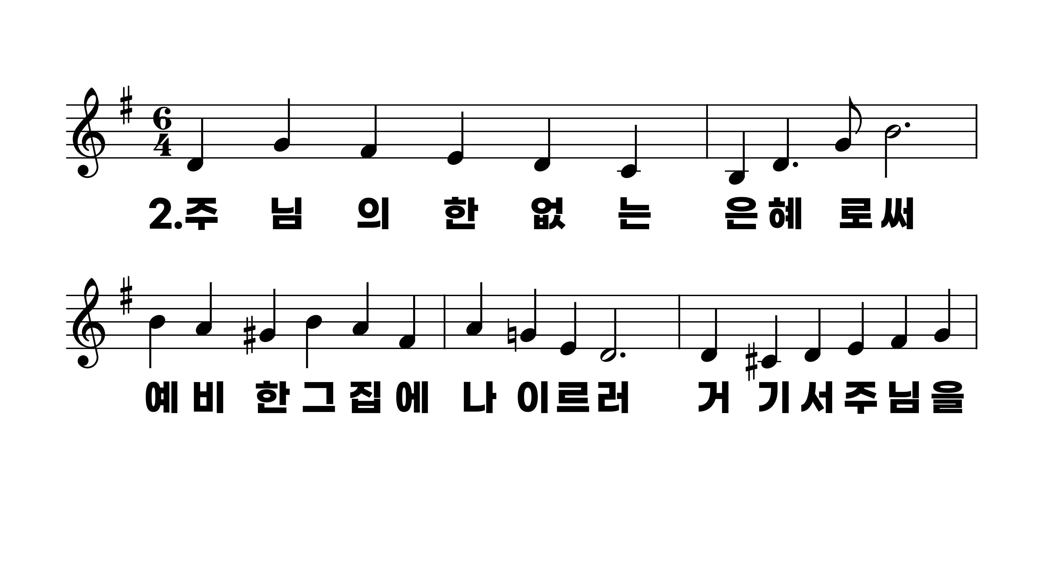
610장 고생과 수고가 다 지난 후
1.고생과수고
2.주님의한없
3.앞서간친구

Slide 5
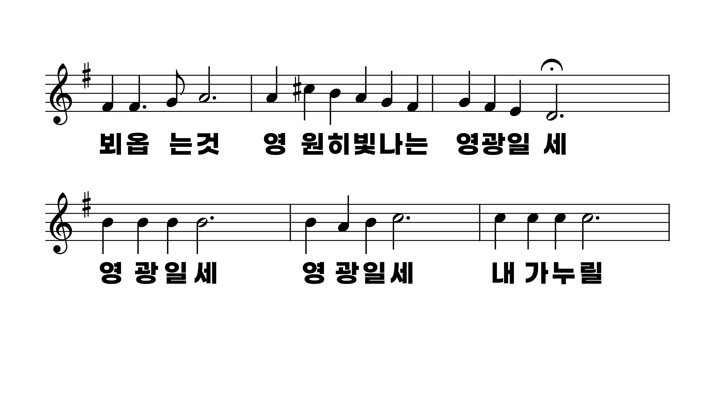
610장 고생과 수고가 다 지난 후
1.고생과수고
2.주님의한없
3.앞서간친구

Slide 6
610장 고생과 수고가 다 지난 후
1.고생과수고
2.주님의한없
3.앞서간친구

Slide 7
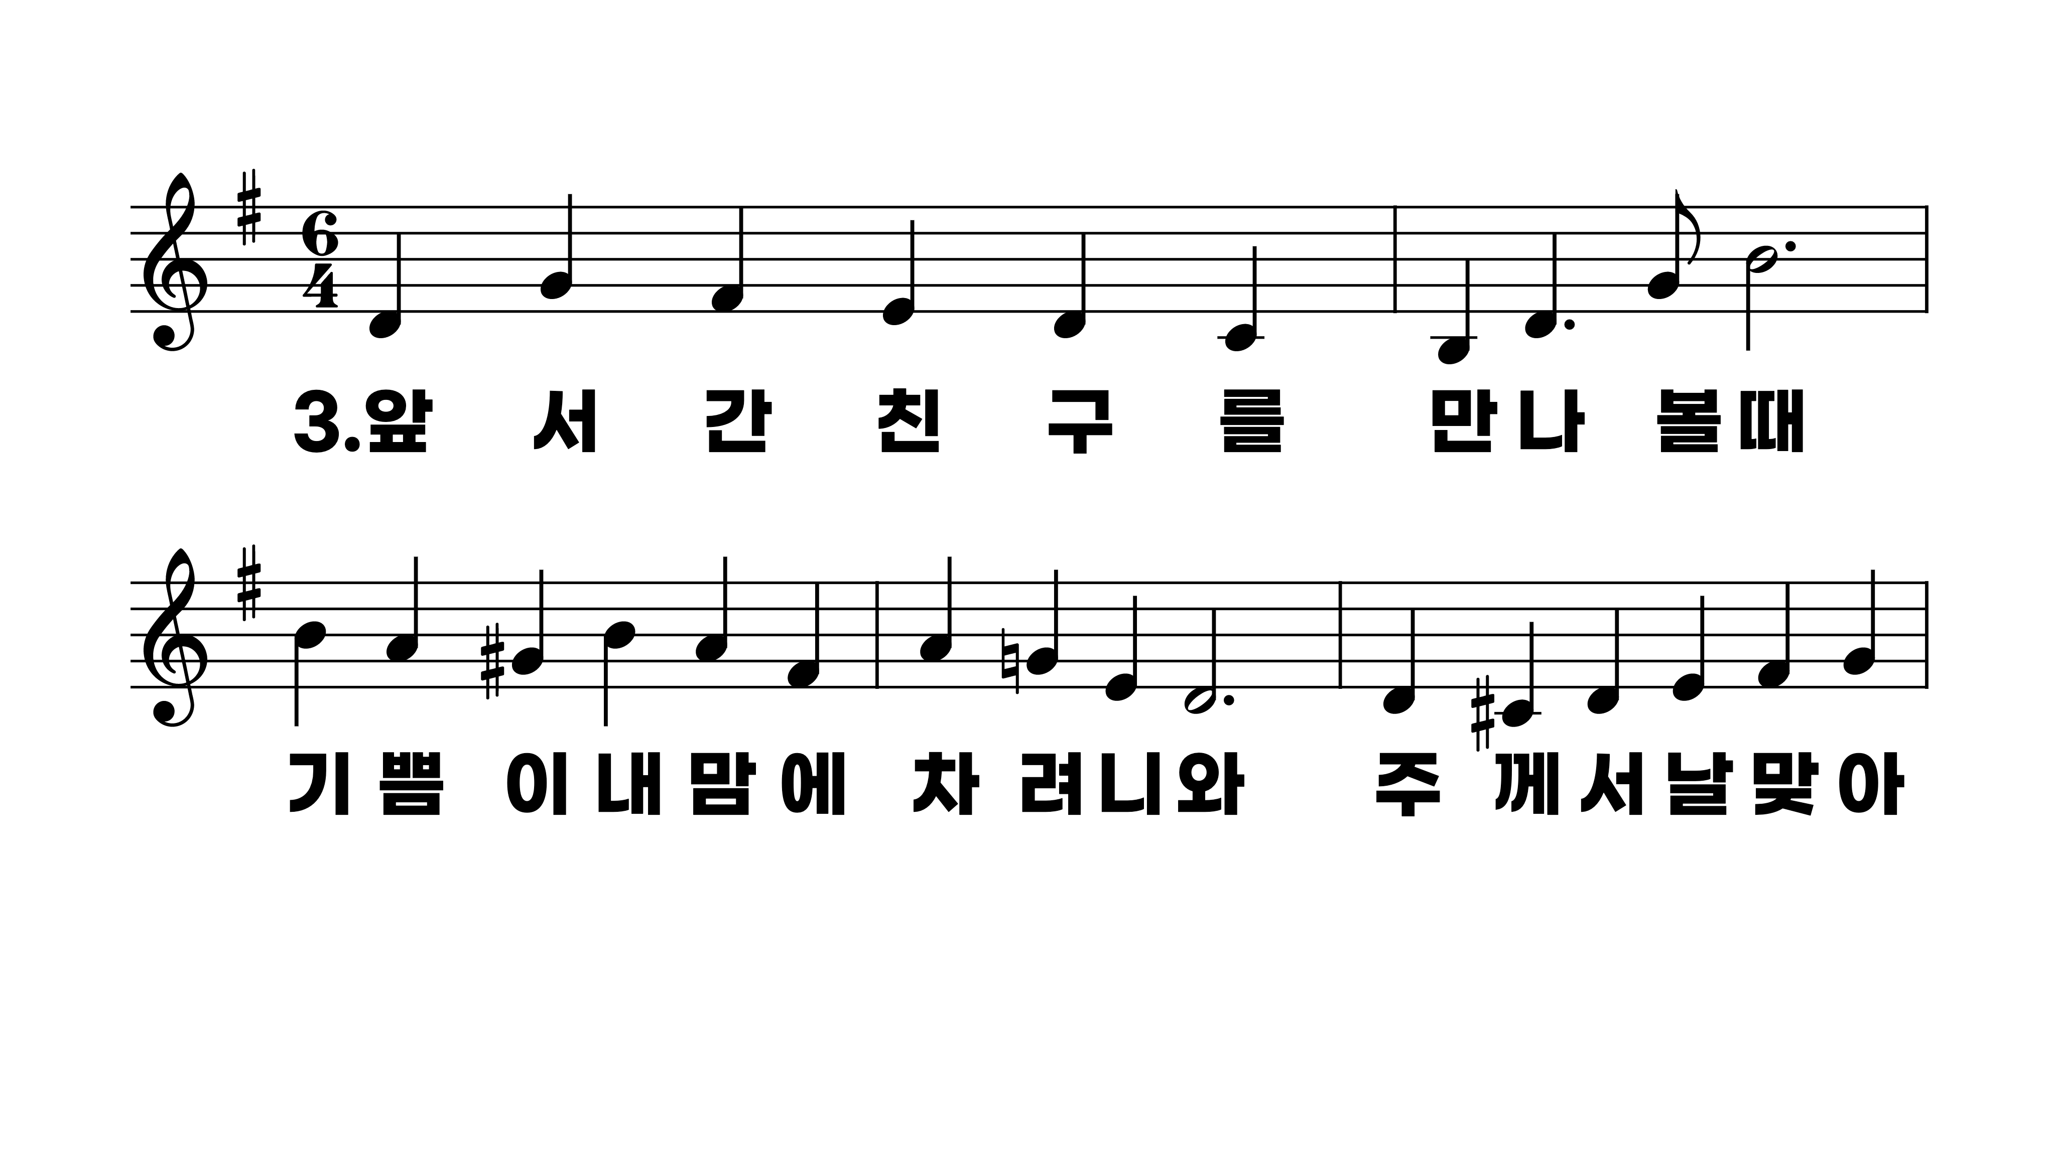
610장 고생과 수고가 다 지난 후
1.고생과수고
2.주님의한없
3.앞서간친구

Slide 8
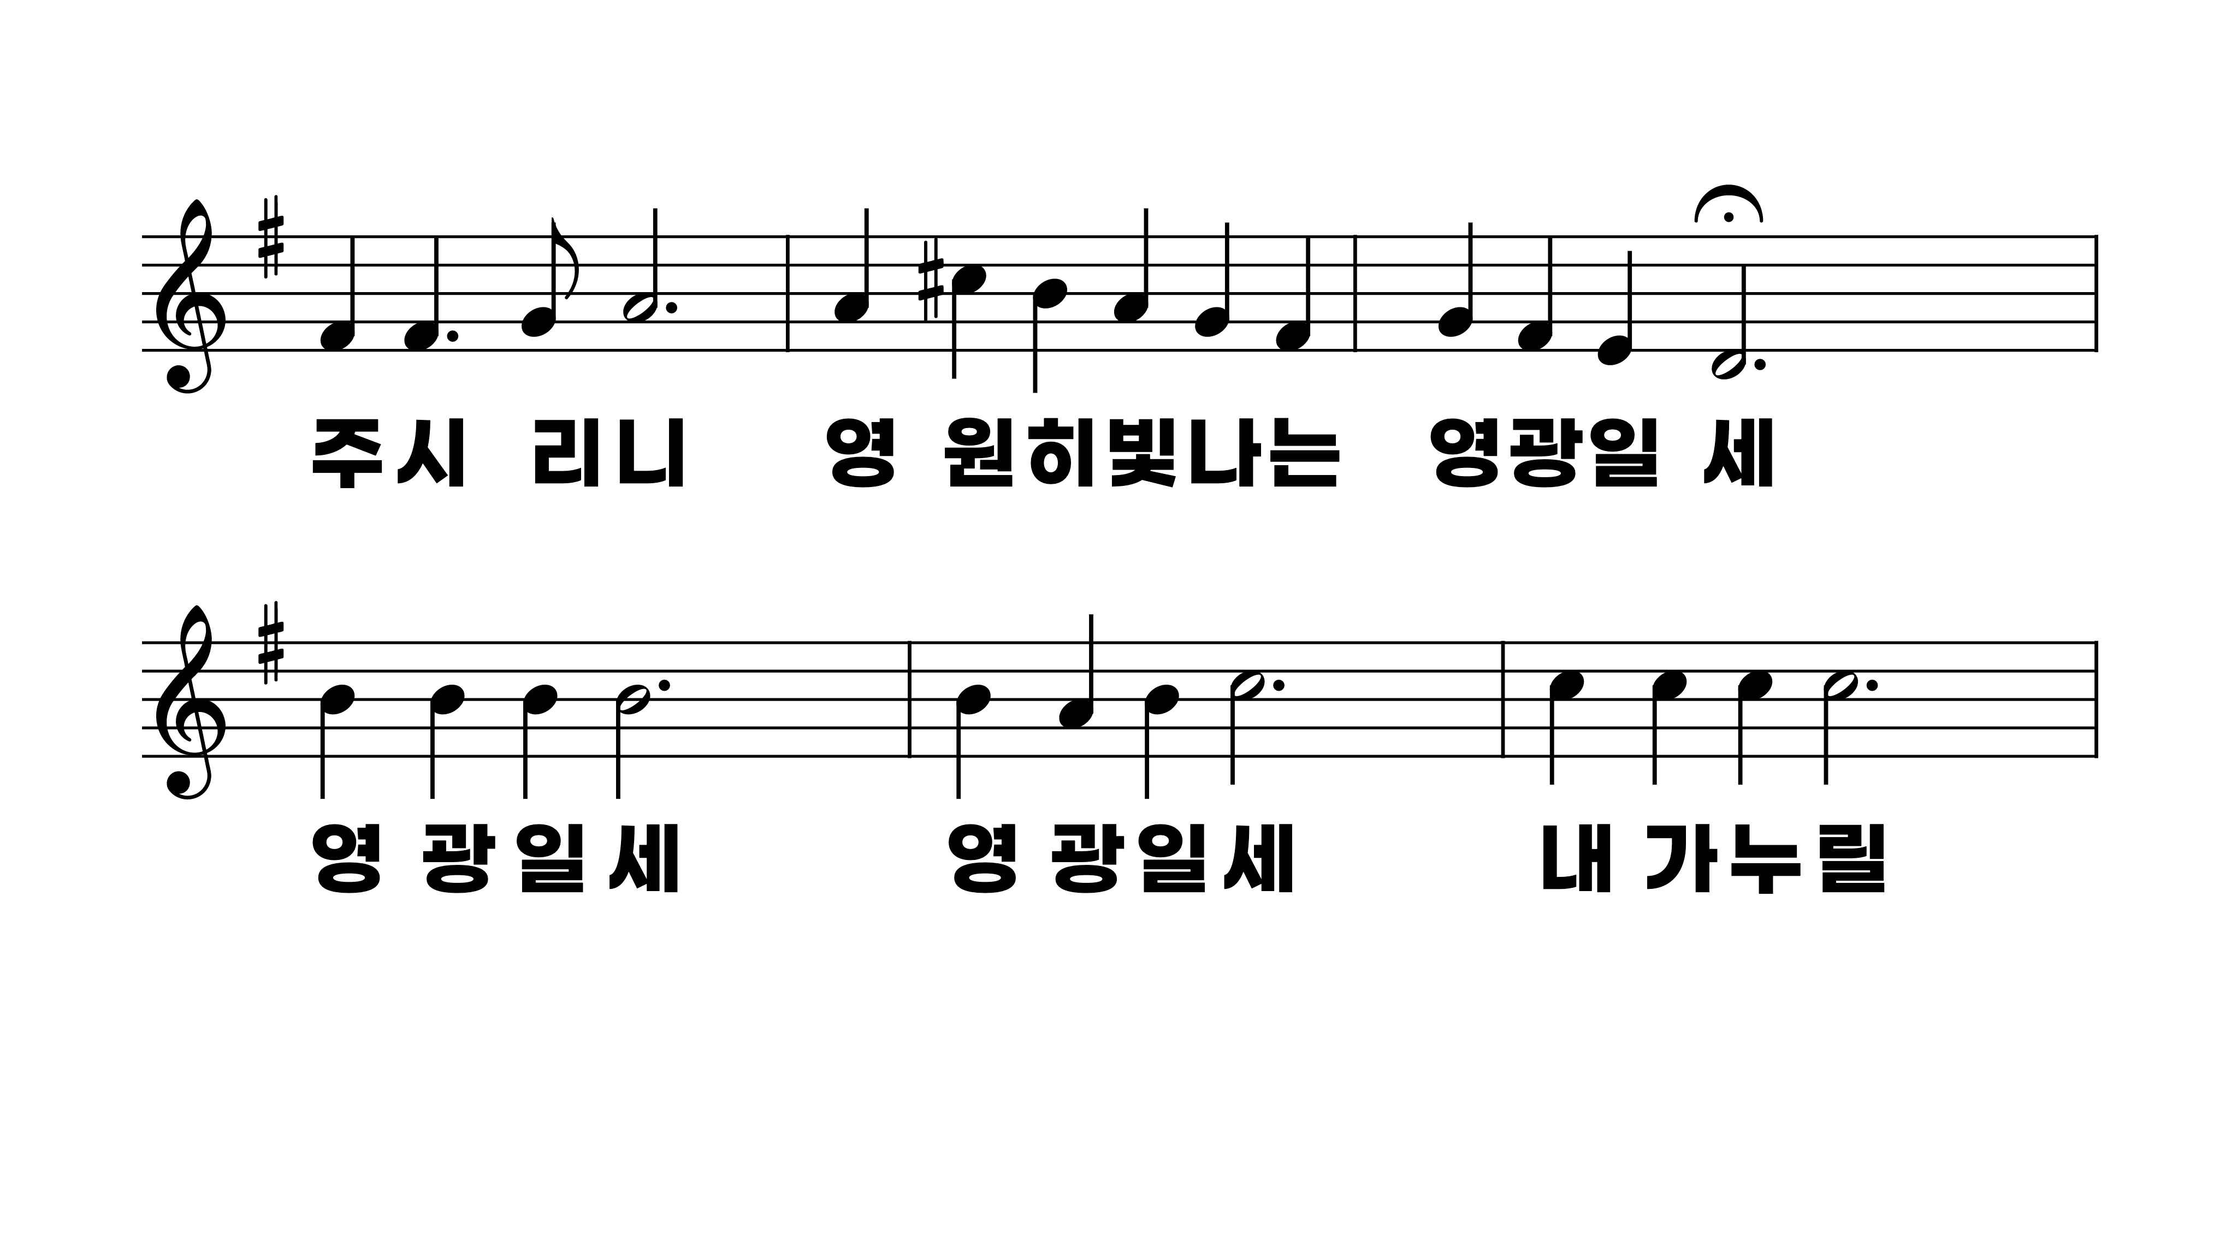
610장 고생과 수고가 다 지난 후
1.고생과수고
2.주님의한없
3.앞서간친구

Slide 9
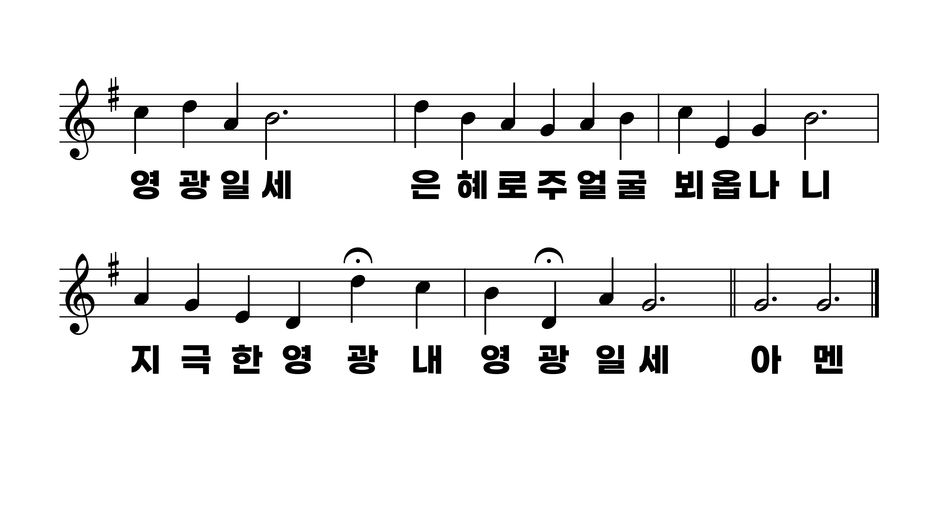
610장 고생과 수고가 다 지난 후
1.고생과수고
2.주님의한없
3.앞서간친구

